Slide 1
SCOL7000 - Bioestatística
DISTRIBUIÇÃO NORMAL
Silvia Shimakura
silvia.shimakura@ufpr.br
Página da disciplina:
http://www.leg.ufpr.br/doku.php/disciplinas:scol7000

Slide 2
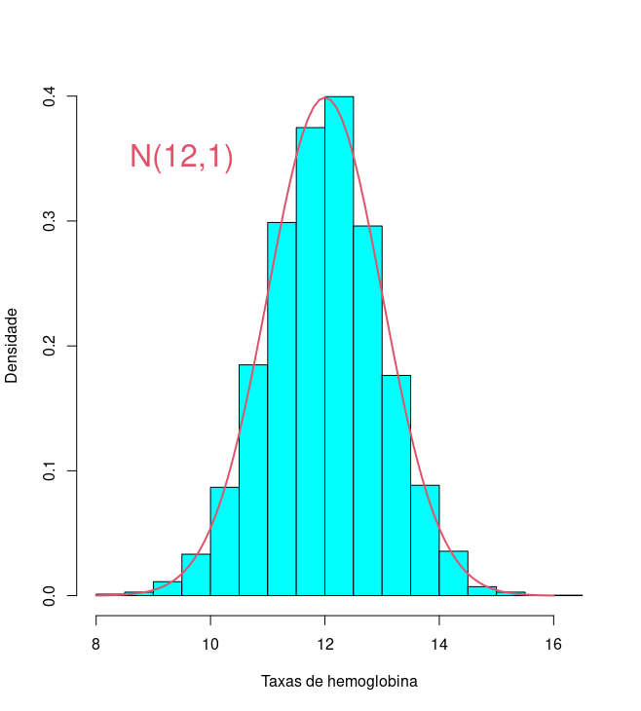
Exemplo: Taxas de hemoglobina
Com frequência observamos variáveis quantitativas contínuas tais como, altura, peso, níveis de colesterol, pressão sistólica e diastólica, aproximadamente normalmente distribuídas.

Slide 3
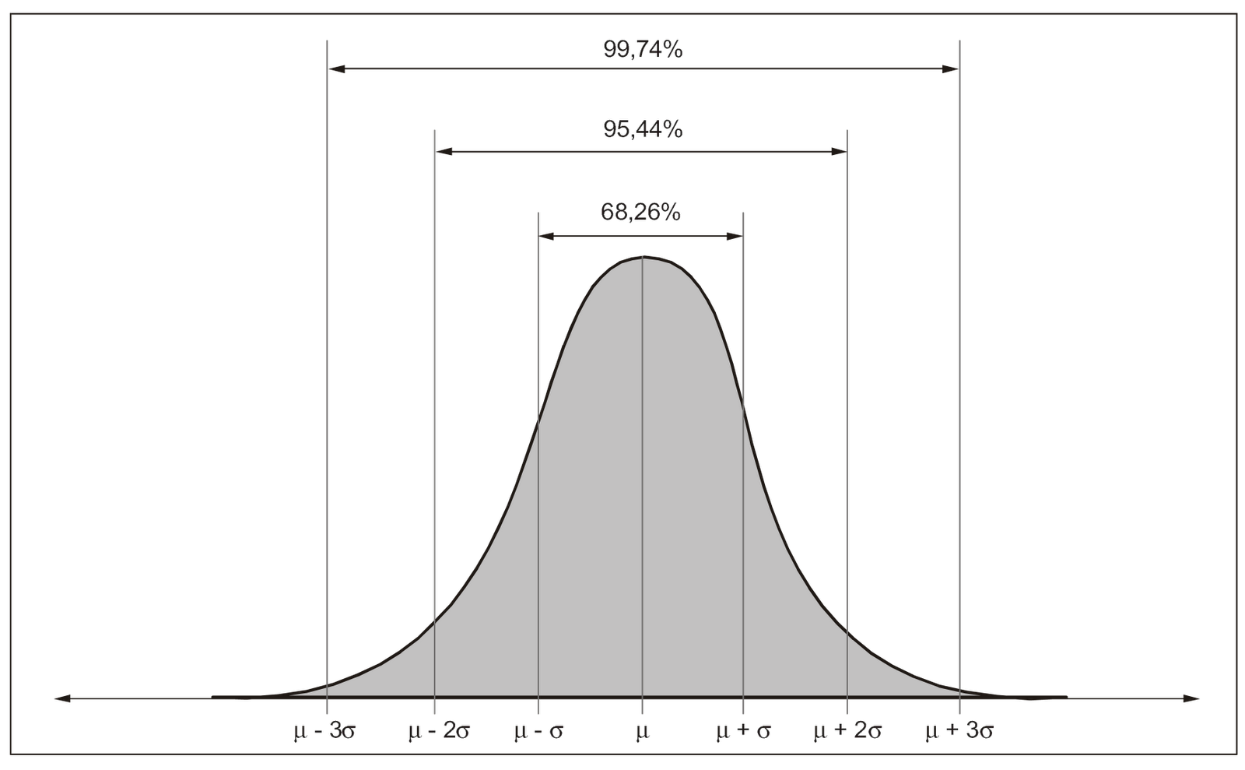
Equação:

Slide 4
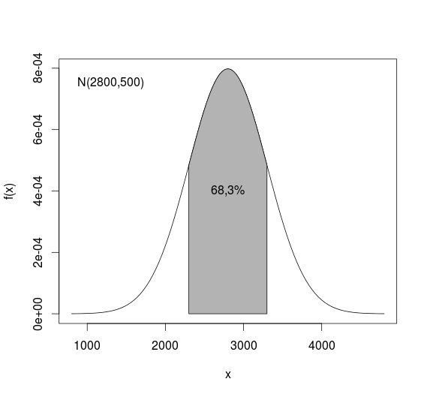
Exemplo: peso de recém-nascidos
(2800-500)<Peso<(2800+500): 68,3%

Slide 5
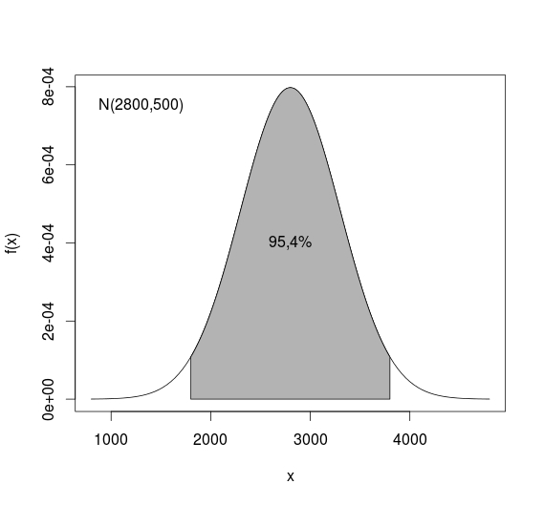
Exemplo: peso de recém-nascidos
1800<Peso<3800: 95,4%

Slide 6
Calculando no R
P(2300<peso<3300):
> pnorm(3300,mu,sigma)-pnorm(2300,mu,sigma)
P(1800<peso<3800):
> pnorm(3800,mu,sigma)-pnorm(1800,mu,sigma)

Slide 7
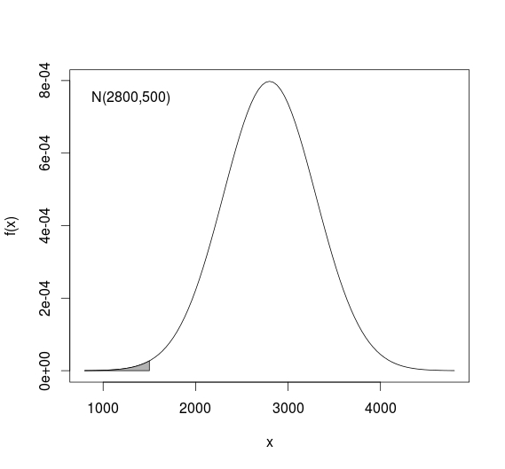
Exemplo: peso de recém-nascidos
Peso<1500: ?
?

Slide 8
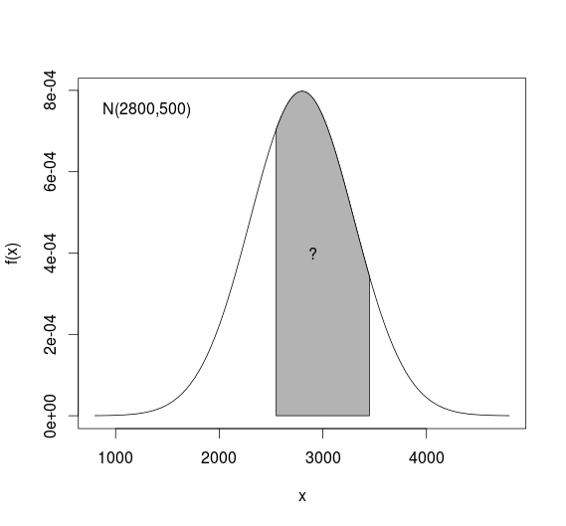
Exemplo: peso de recém-nascidos
2550<Peso<3450: ?

Slide 9
Padronização
X~N(μ,σ) é transformada numa forma padronizada Z~N(0,1)

Slide 10
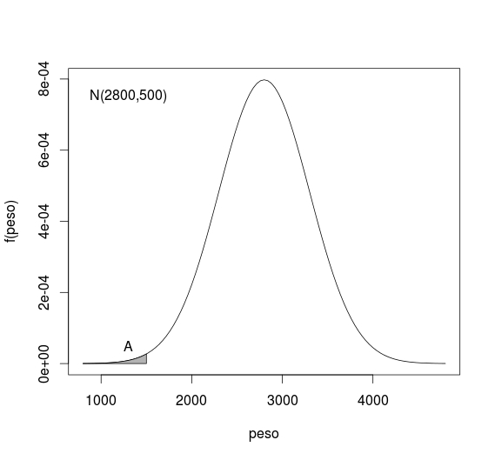
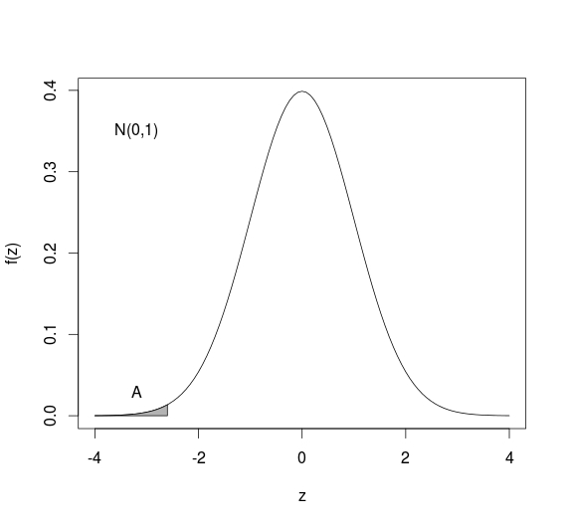
Padronização
Peso~N(2800,500) é transformado em Z~N(0,1)
Peso<1500: A
Z<(1500-2800)/500=-2,6: A

Slide 11
Calculando no R
P(peso<1500):
>pnorm(1500,2800,500)
>pnorm((1500-2800)/500)
P(2550<peso<3450):
>pnorm(3450,2800,500)-pnorm(2550,2800,500)
>pnorm((3450-2800)/500)-pnorm((2550-2800)/500)

Slide 12
Exemplo: PAS
Suponha que a pressão arterial sistólica de pessoas jovens saudáveis seja N(120,10)
Qual é o percentual dessas pessoas com pressão sistólica acima de 140mmHg?
Qual é o intervalo simétrico em torno da média que engloba 90% dos valores das pressões sistólicas de pessoas jovens e saudáveis?

Slide 13
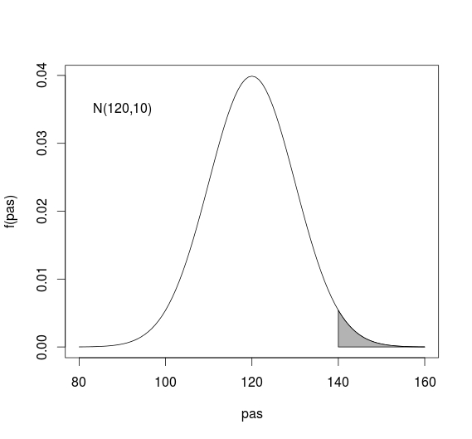
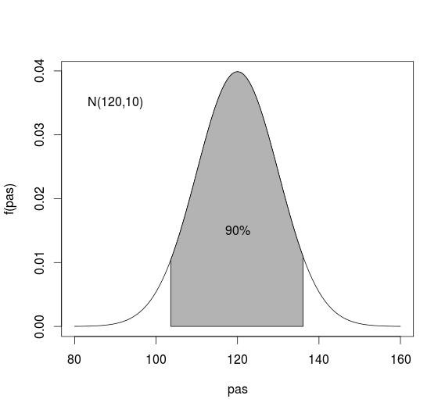
?
?
?

Slide 14
Calculando no R
P(pas>140):
>1-pnorm(140,120,10)
Intervalo que compreende 90% das pressões sistólicas:
> qnorm(0.05,120,10)
> qnorm(0.95,120,10)

Slide 15
Calculadora
https://www.wolframalpha.com/examples/mathematics/statistics/random-variables

